Slide 1
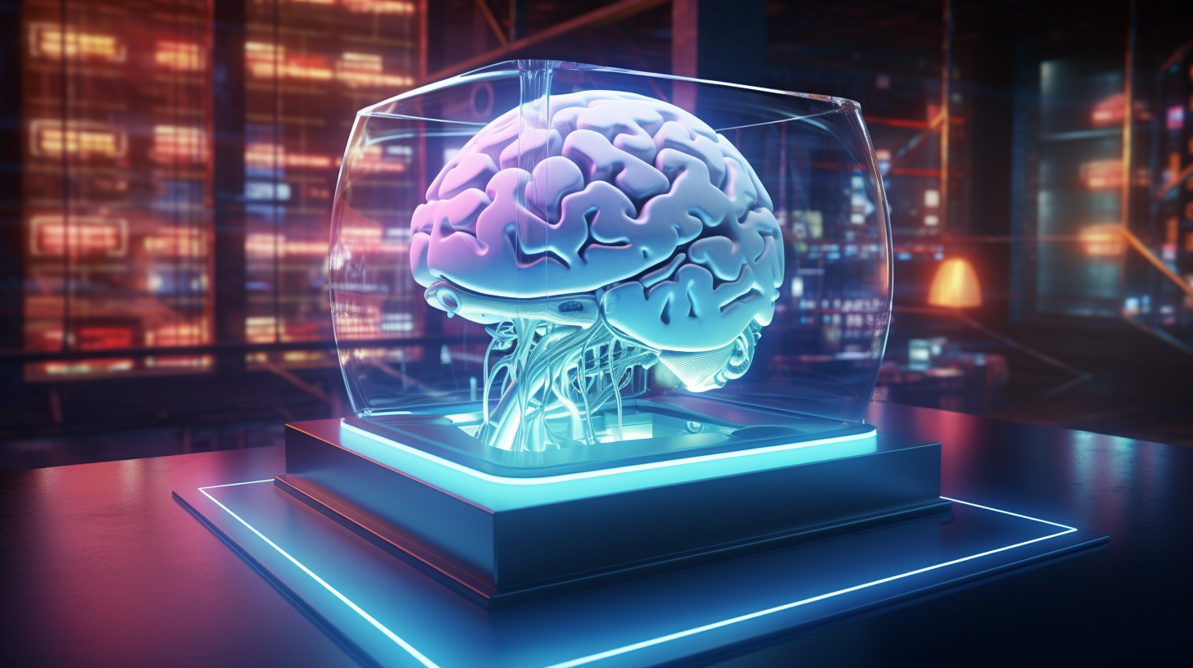
Modelo Cognitivo vs. Aprendizaje Automático: Similitudes y Diferencias
Yahel Alejandro
Víctor Ramon

Slide 2

Similitudes Fundamentales
Ambos procesan información: Adquisición, procesamiento y almacenamiento.
Mejora del rendimiento: A través de la experiencia (humano) o entrenamiento (máquina).
Generación de conclusiones: Predicciones basadas en la información.

Slide 3

Diferencias: Flexibilidad y Adaptabilidad
Modelo Cognitivo: Alta flexibilidad y adaptación a la incertidumbre.
Aprendizaje Automático: Estructurado, automatizado, eficiente para grandes datos.

Slide 4
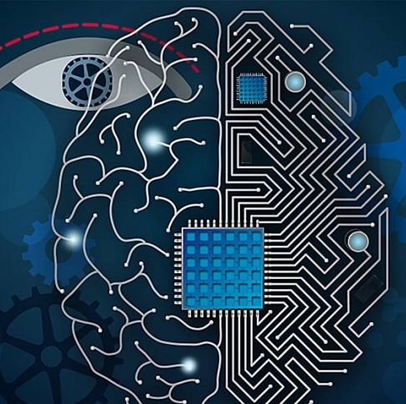
Diferencias: Influencia y Objetividad
Modelo Cognitivo: Influenciado por emociones y valores.
Aprendizaje Automático: Objetivo, basado en algoritmos.

Slide 5

Diferencias: Consciencia
Modelo Cognitivo: Posee consciencia.
Aprendizaje automático: Carece de consciencia.

